Slide 1
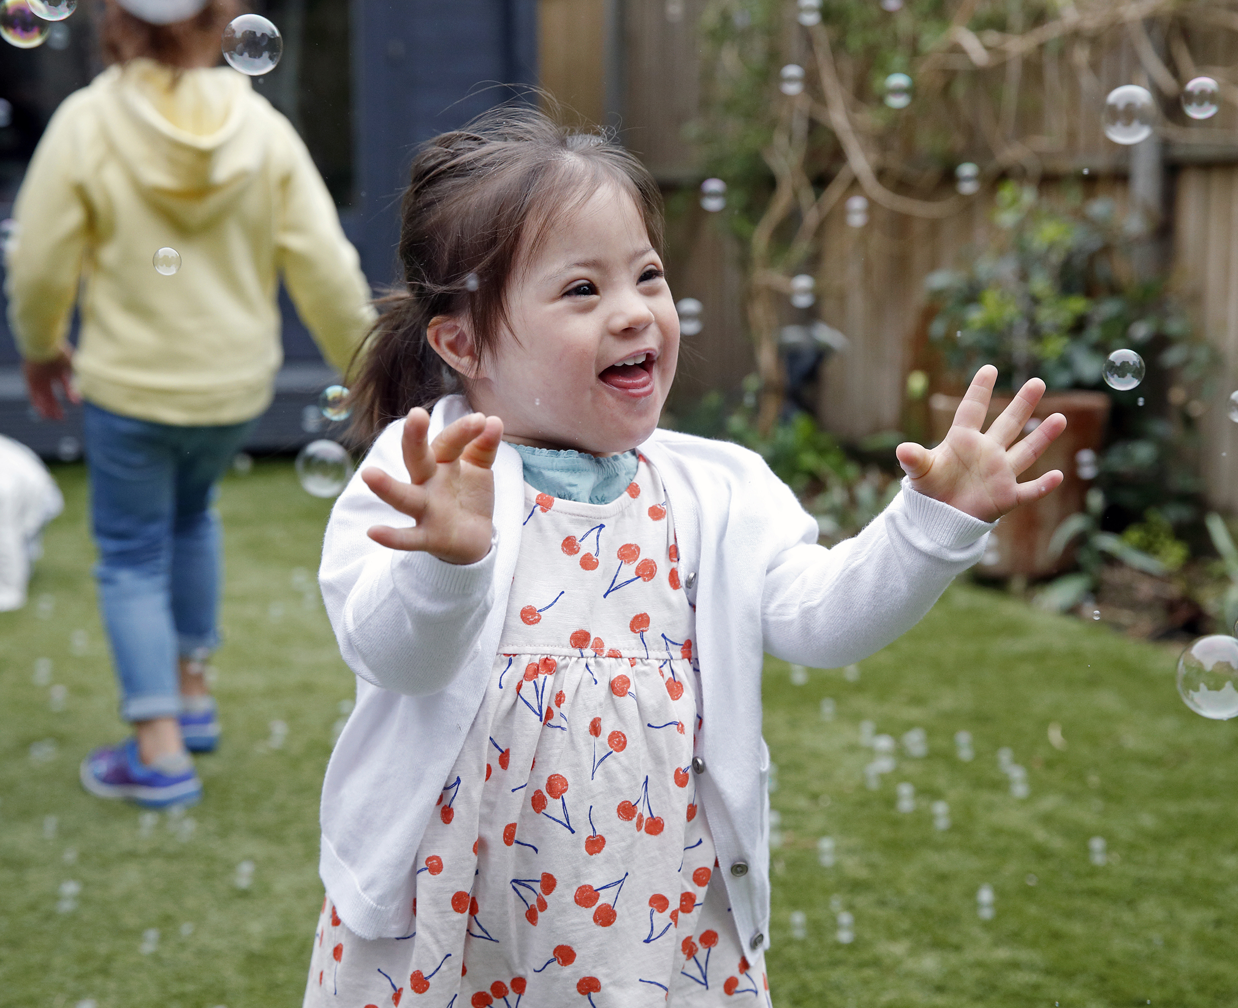
LEIKKI VASUN NÄKÖKULMASTA
VARTO 2.
ANNU MÄKI-PATOLA

Slide 2

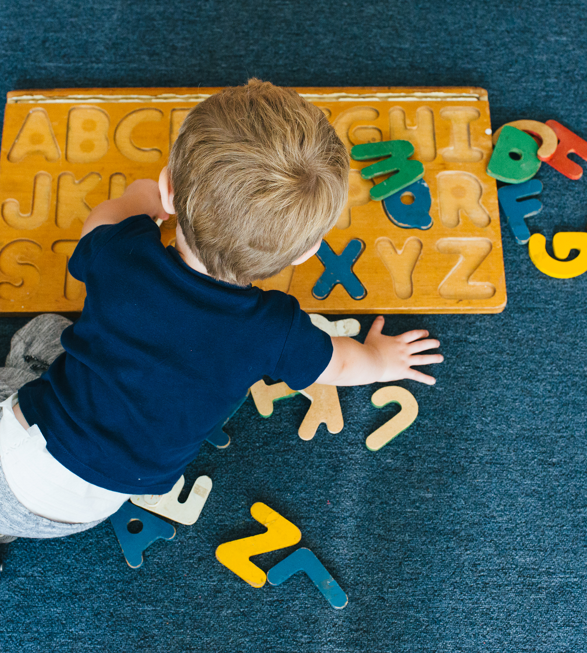
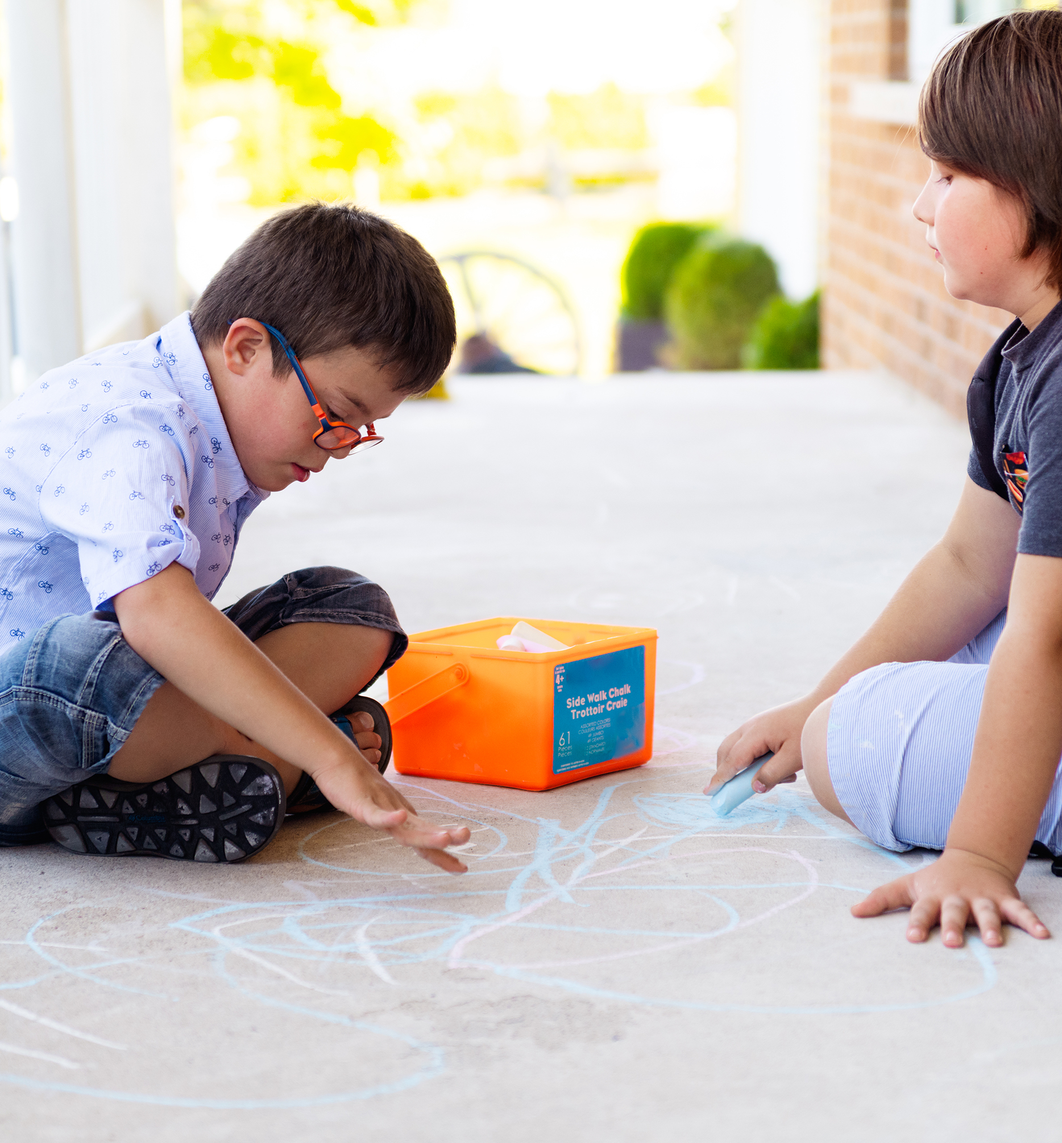
ARVOPERUSTA
LEIKKI KESKIÖSSÄ
LEIKKI ON KOKO ASIAKIRJAN LÄPÄISEVÄ, PEDAGOGISTA TOIMINTAA OHJAAVA PUNAINEN LANKA
LEIKKI ON ITSEISARVO LAPSELLE
.LEIKKI SAA NÄKYÄ JA KUULUA

Slide 3

LEIKKI KESKIÖSSÄ
LAPSELLE LEIKKI ON ARVO ITSESSÄÄN; ILO, MIELIHYVÄ, RIEMU, YHTEISÖLLISYYS
LEIKKI ON LAPSEN TAPA JÄSENTÄÄ JA TUTKIA MAAILMAA SEKÄ MUODOSTAA MERKITYKSIÄ KOKEMUKSISTAAN SEKÄ RAKENTAA KÄSITYSTÄ ITSESTÄ JA MUISTA
LEIKISSÄ YHDISTYY KESKEISET OPPIMISEN ELEMENTIT; INNOSTUS, YHDESSÄ TEKEMINEN JA OMIEN TAITOJEN HAASTAMINEN
LEIKISSÄ LAPSI OPPII, MUTTA LAPSELLE ITSELLEEN LEIKKI EI OLE TIETOINEN OPPIMISEN VÄLINE VAAN TAPA OLLA JA ELÄÄ
LEIKISSÄ MAHDOLLISTUU LAPSEN TOIMIJUUS --> LAPSI SAA VAIKUTTAA LEIKIN KULKUUN

Slide 4
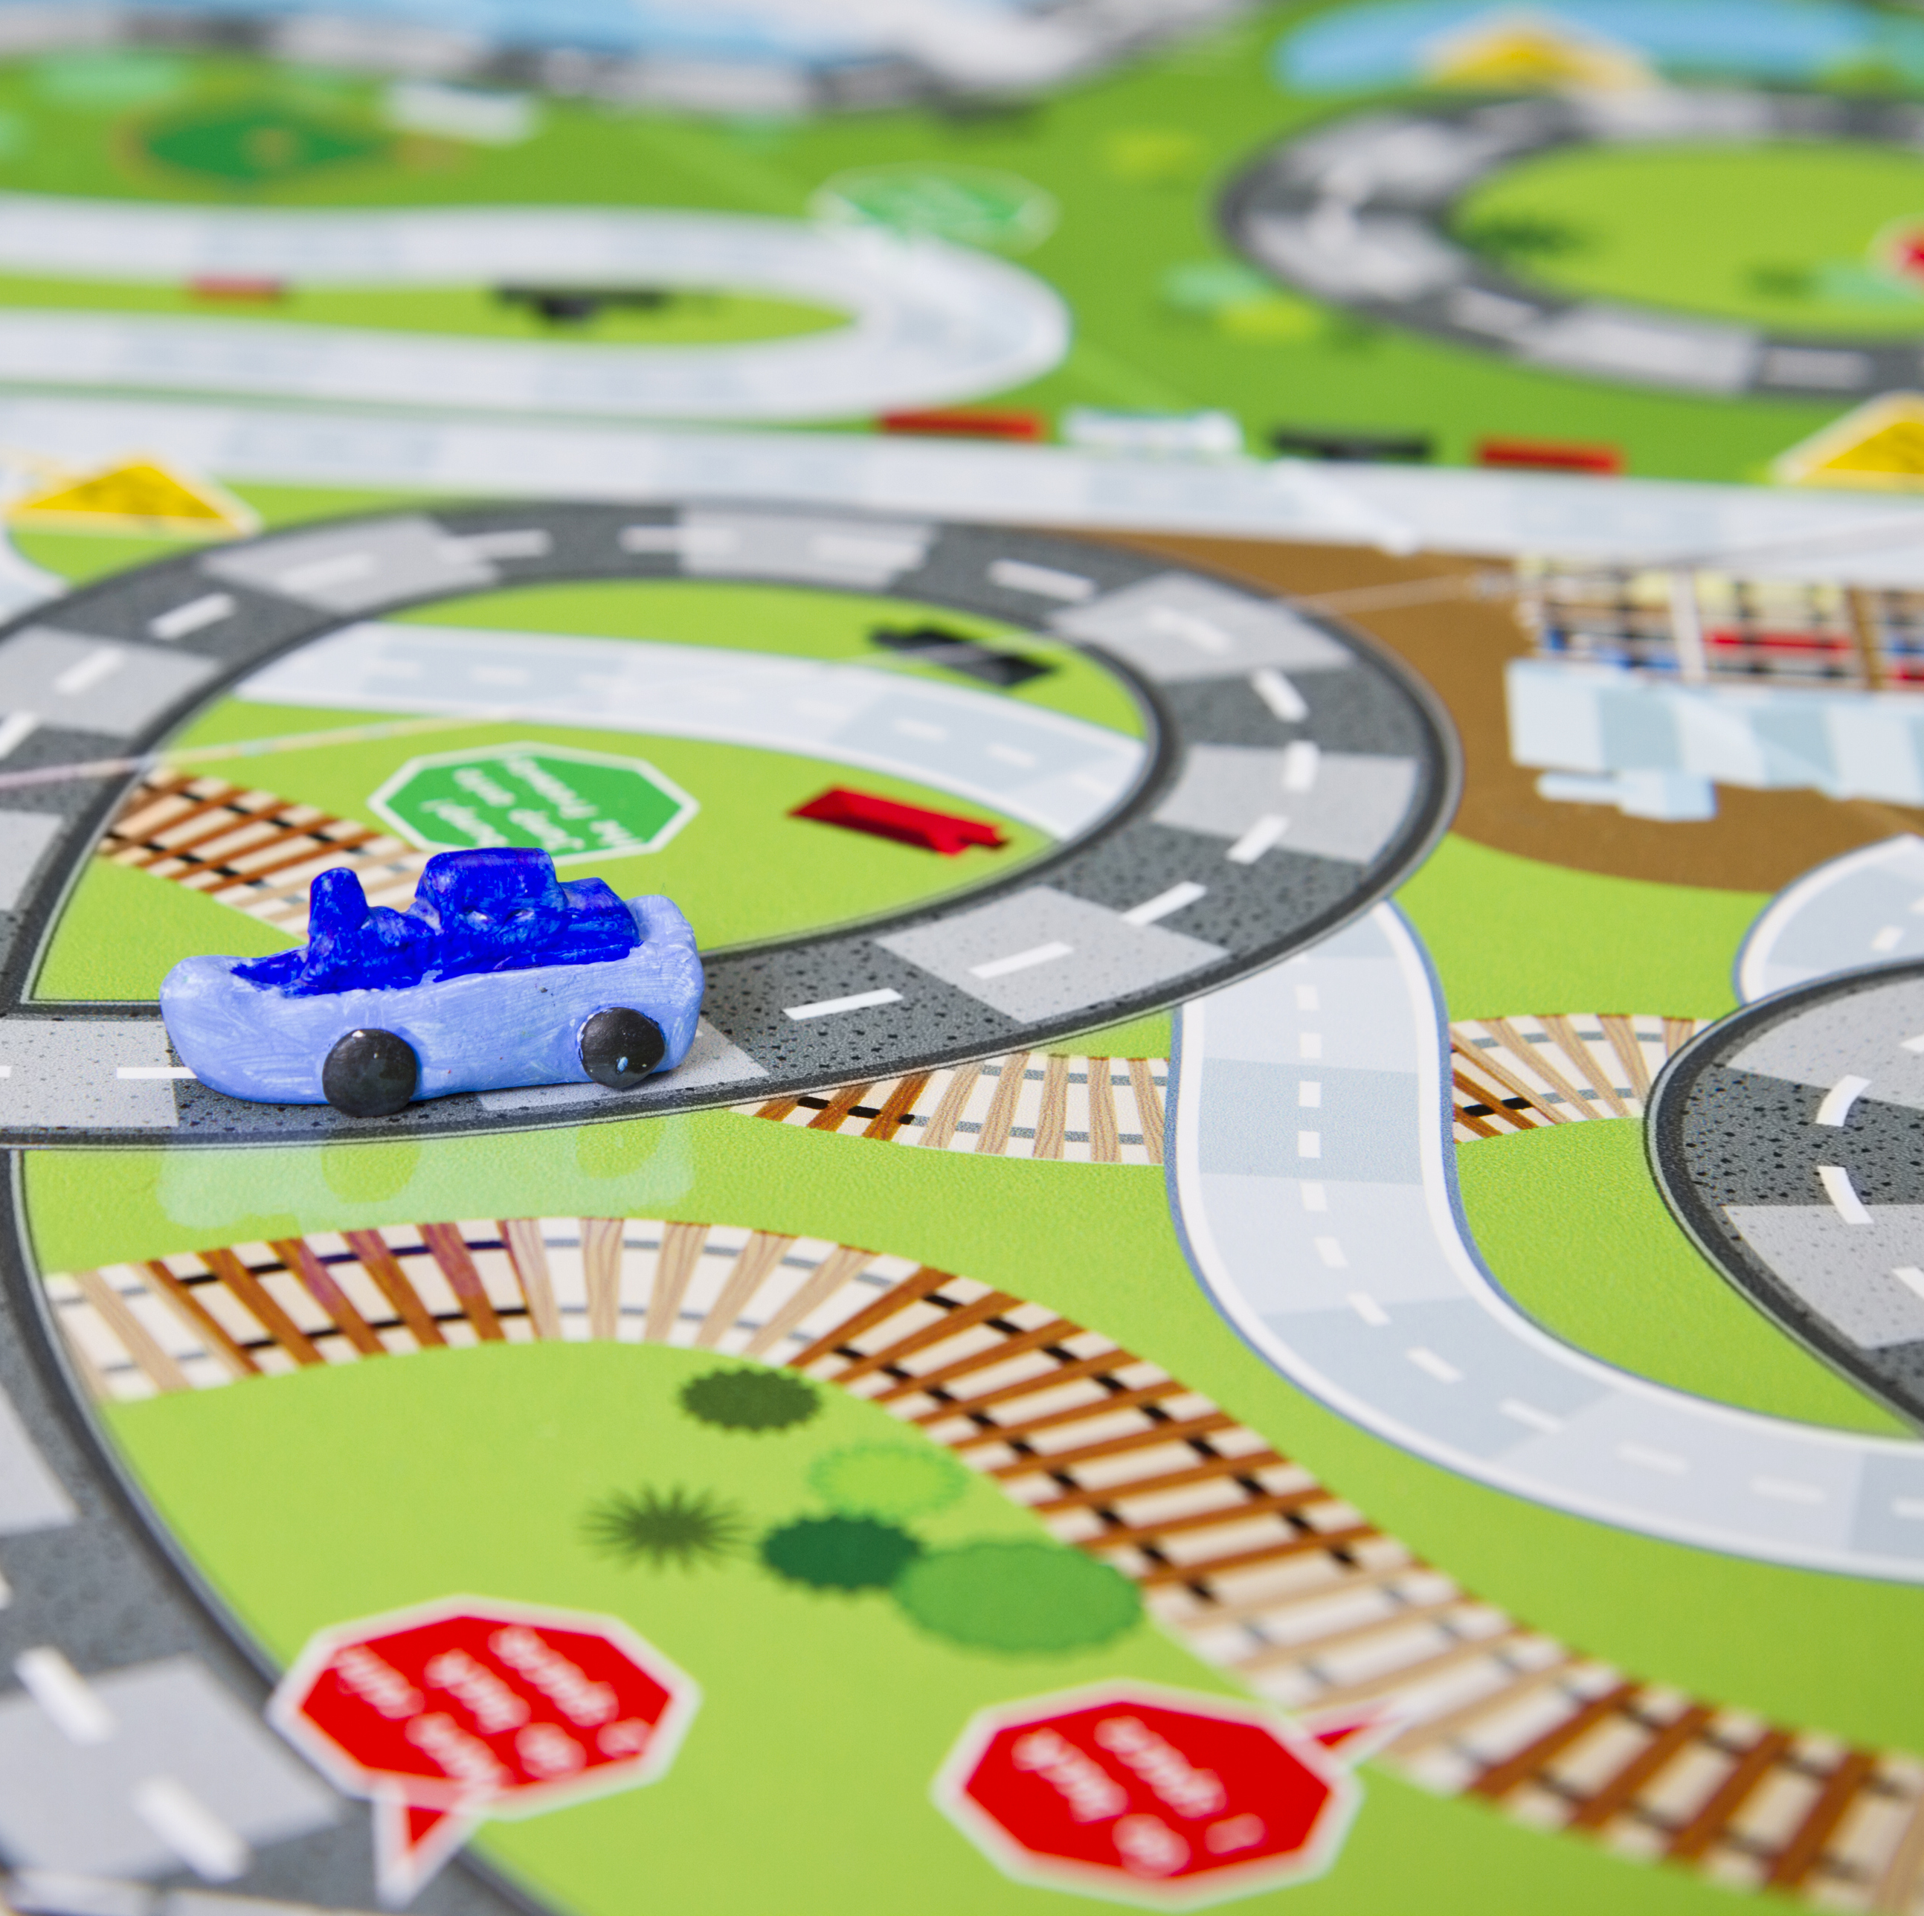

TOIMINTAKULTTUURI
LEIKKI ON VARHAISKASVATUKSEN KESKEINEN TYÖTAPA
TYÖYHTEISÖN KÄYTÄNTEET esim. Leikin arvostus
http://www.socca.fi/files/5554/Leikki_astuu_varpaille_julkaisun_esittely_web.pdf
OPPIMISYMPÄRISTÖT
https://www.youtube.com/watch?v=8JbTMHI6xI4
VINKKI: Ota seurantaan @paivakoditkuntoon

Slide 5

HENKILÖSTÖn rooli
TURVATA LEIKIN EDELLYTYKSET
HUOLEHTIA, ETTÄ JOKAISELLA LAPSELLA ON MAHDOLLISUUS OSALLISTUA LEIKKEIHIN
SUUNNITELMALLISESTI JA TAVOITTEELLISESTI TUKEA LASTEN LEIKIN KEHITTYMISTÄ JA RIKASTUTTAA SITÄ
HAVAINNOIDA JA DOKUMENTOIDA
OHJATA LEIKKIÄ SOPIVALLA TAVALLA, JOKO LEIKIN ULKOPUOLELTA TAI OSALLISTUMALLA ITSE LEIKKIIN
OLLA FYYSISESTI JA EMOTIONAALISESTI LÄSNÄ
https://www.youtube.com/watch?v=I2BqNvNBdmU&t=98s

Slide 6
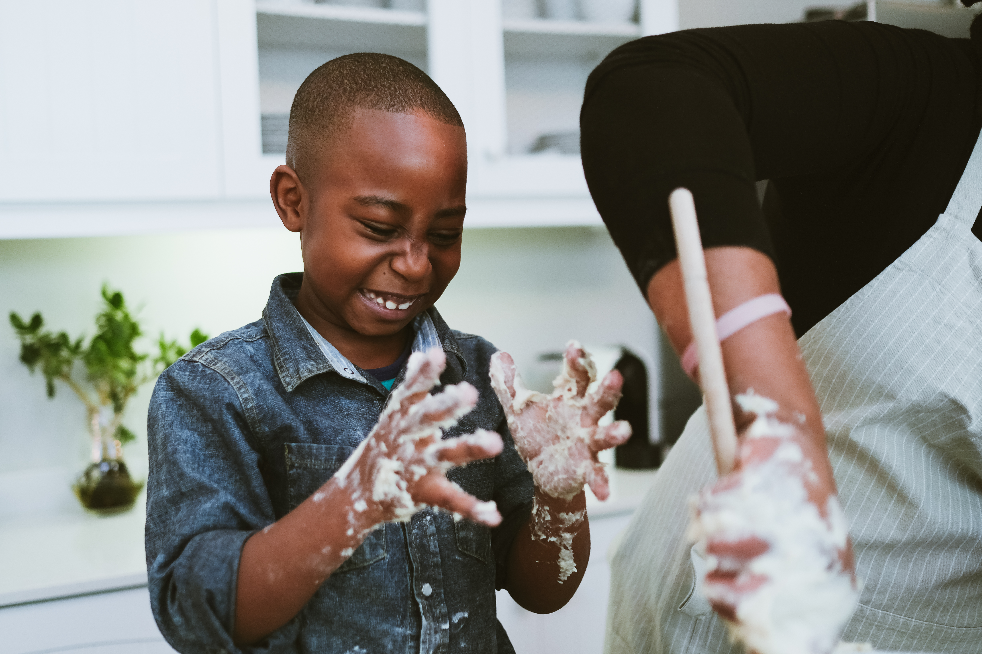
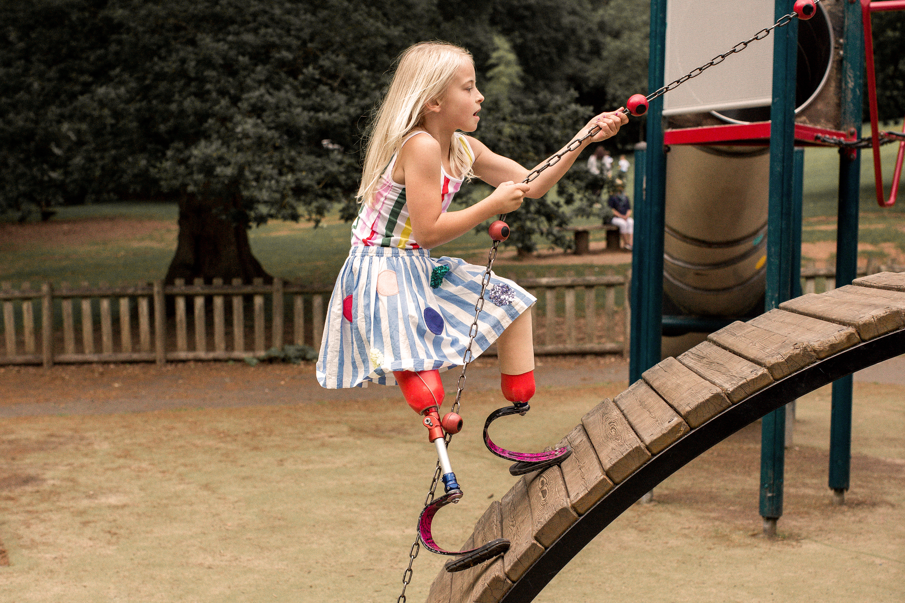
Sukupuolisensitiivisyys ja lasten erilaiset kulttuuritaustat
Miten huomioidaan oppimisympäristössä tai lasten leikkialoitteisiin vastaamisessa?

Slide 7

Leikki työtapana
Mitä tarkoittaa alle 3-vuotiailla?
Mitä on eheytetty opetus, jossa yhdistyvät draama, liikkuminen, sadut, leikkimaailmat ja projektit

